Slide 1
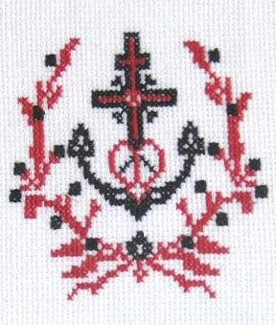
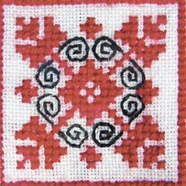
Християнські символи у вишивці

Slide 2
Дерево життя

Slide 3
Христос – основа церкви

Slide 4
Символ терпінь христа

Slide 5
Символ терпінь христа

Slide 6
Ключ благодаті

Slide 7
Символ Християнської Віри, надії, любові

Slide 8
Символ втілення христа через діву марію

Slide 9
Символ любові христа до людей

Slide 10
Свято різдва як цвіт лілеї

Slide 11
Різдвяна ружа – символ христа - немовляти

Slide 12
Животворна чаша причастя

Slide 13
радуниця

Slide 14
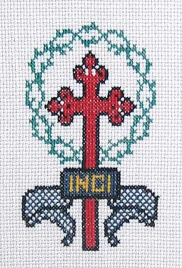
Хрест, терновий вінок, « INCI" - символ Христової любові

Slide 15
Хрест животворящий

Slide 16
ісУс христос – спаситель людей

Slide 17
Символ рушійної сили, оберег

Slide 18
Символ служіння

Slide 19
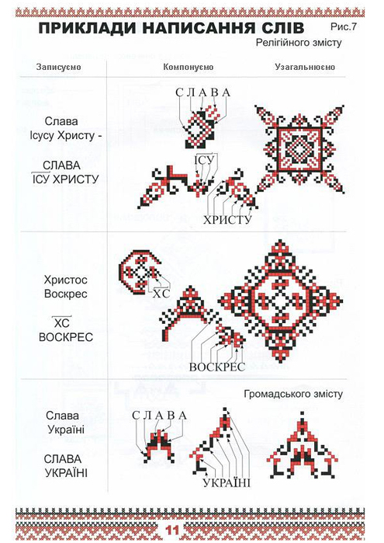

Slide 20
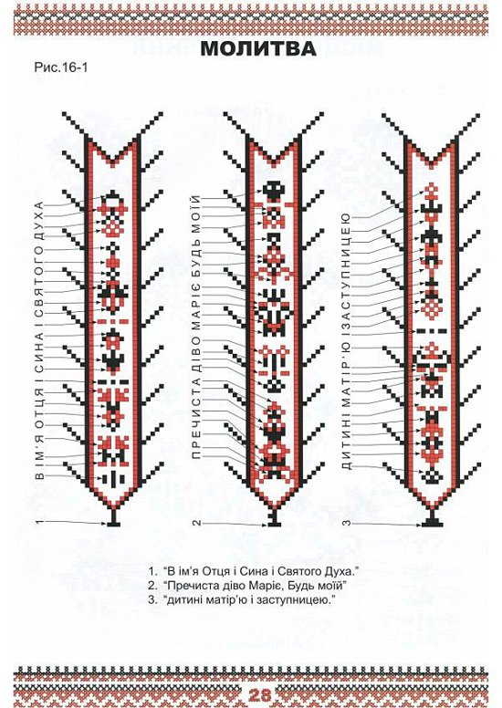

Slide 21
http://www.livemaster.ru/
http://www.doroga.ua/
http://odesit.com/

